Slide 1

PROJET TTS
Conception de filtre numerique
Filtre passe-bande RII (IIR) - Methode Chebyshev de type I
Application : bande vocale telephonique (300 - 3400 Hz, Fe = 8000 Hz)
Mariane | INGC1 - Ingenierie de Conception des Telecommunications
ESMT Dakar - Annee universitaire 2025-2026
Notes:
Introduction : presenter le sujet du projet TTS, le type de filtre impose au groupe (RII, approximation de Chebyshev type I), et l'application retenue : le filtrage de la bande vocale telephonique.

Slide 2

Objectif du projet
Synthese determinee
Canal telephonique numerique (Fe = 8000 Hz)
Realiser la synthese complete d'un filtre numerique RII a partir d'une methode imposee : Chebyshev de type I.
Bande vocale conservee
Type impose au groupe
0 Hz
300
3400
4000 Hz
Filtre RII (IIR), approximation de Chebyshev type I — choix du type de reponse (passe-bande) laisse au groupe.
Pourquoi un passe-bande ? La voix humaine intelligible se concentre entre 300 et 3400 Hz. En telephonie numerique, on echantillonne a 8000 Hz et on isole cette bande pour rejeter les parasites basse frequence (ronflement secteur) et haute frequence.
Application reelle
Filtrer la bande vocale telephonique (300-3400 Hz) et valider sur des signaux bruites theoriques et reels.
Projet TTS - Filtre passe-bande RII - Chebyshev I
2
Notes:
Expliquer le cahier des charges general, le type de filtre impose (RII/Chebyshev I), et pourquoi le choix s'est porte sur un passe-bande applique a la voix telephonique. Le schema de droite illustre la bande conservee (300-3400 Hz) par rapport au spectre total.

Slide 3

Le gabarit du filtre
Cahier des charges defini pour representer un canal telephonique realiste, avec bandes de garde.
8000 Hz
300 - 3400 Hz
150 / 3700 Hz
1 dB
40 dB
Frequence d'echantillonnage (Fe)
Bande passante (fp1 - fp2)
Limites bande attenuee (fa1 / fa2)
Ondulation max. (Ap)
Attenuation min. (Aa)
La bande de garde (150-300 Hz et 3400-3700 Hz) laisse une marge de transition pour que le filtre passe progressivement de la bande passante a la bande attenuee, sans exiger une coupure infiniment raide (physiquement irrealisable).
Projet TTS - Filtre passe-bande RII - Chebyshev I
3
Notes:
Detailler chaque parametre du gabarit. Insister sur le role de la bande de garde (transition) entre bande passante et bande attenuee, necessaire car un filtre reel ne peut pas avoir une coupure parfaitement abrupte.

Slide 4

Methodologie de synthese
1
2
3
4
Pre-distorsion bilineaire
Transformation passe-bande -> passe-bas
Calcul de l'ordre N
Synthese + transformee bilineaire
>
>
>
Compenser la deformation de l'axe des frequences induite par la transformee bilineaire : Omega = 2.Fe.tan(pi.f/Fe).
Ramener le gabarit a un prototype passe-bas normalise via la frequence centrale Omega0 et la largeur de bande B.
Determiner l'ordre minimal du filtre Chebyshev I respectant Ap et Aa (formule en acosh).
Calculer le prototype analogique, le transformer en passe-bande, puis numeriser -> coefficients H(z).
Projet TTS - Filtre passe-bande RII - Chebyshev I
4
Notes:
Derouler les 4 grandes etapes de la methode bilineaire pour un filtre Chebyshev I : pre-distorsion, transformation passe-bande/passe-bas, calcul de l'ordre, puis synthese et numerisation. Chaque etape sera detaillee avec les valeurs numeriques dans le compte rendu.

Slide 5
Resultats de la synthese
N = 5
10
5
0.98
Ordre du prototype passe-bas Chebyshev I
Ordre du filtre numerique final (2N)
Cellules biquadratiques en cascade
Module max. des poles -> filtre stable
H(z) = B(z) / A(z), degre 10 - coefficients calcules par transformee bilineaire a partir du prototype analogique Chebyshev I
Projet TTS - Filtre passe-bande RII - Chebyshev I
5
Notes:
Synthese chiffree avant de montrer les courbes : ordre 5 pour le prototype, doublement a 10 pour le filtre passe-bande final, implementation recommandee en 5 cellules biquadratiques, stabilite confirmee par le module des poles inferieur a 1.

Slide 6

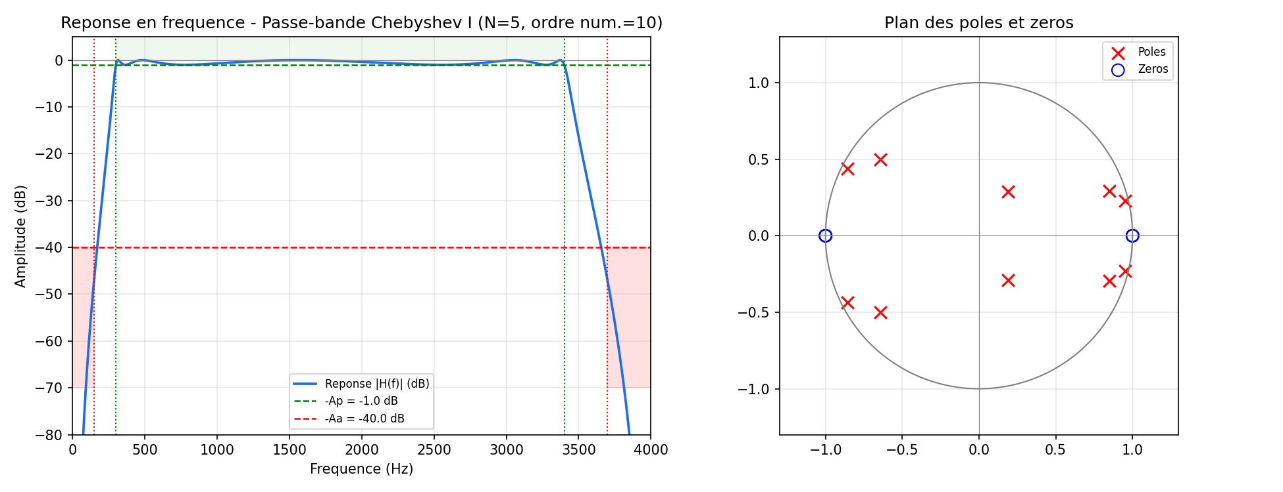
Reponse en frequence et stabilite
Ondulation < 1 dB en bande passante, attenuation > 40 dB en bande attenuee. Tous les poles sont dans le cercle unite (module max 0.98) : le filtre est stable.
Projet TTS - Filtre passe-bande RII - Chebyshev I
6
Notes:
Montrer que la courbe respecte bien le gabarit impose des deux cotes (passante et attenuee), puis commenter le plan des poles/zeros : poles proches du cercle unite dans la bande (caracteristique du Chebyshev), tous a l'interieur => stabilite garantie.

Slide 7

Implementation en cascade
5 cellules du second ordre en cascade - plus stable numeriquement qu'une forme directe d'ordre 10
H1(z)
>
H2(z)
>
H3(z)
>
H4(z)
>
H5(z)
Cellule | b0 | b1 | b2 | a1 | a2
1 | 0.2123 | 0.0000 | -0.2123 | -0.3806 | 0.1206
2 | 1.0000 | 2.0000 | 1.0000 | 1.2841 | 0.6626
3 | 1.0000 | -2.0000 | 1.0000 | -1.6935 | 0.8026
4 | 1.0000 | 2.0000 | 1.0000 | 1.7131 | 0.9253
5 | 1.0000 | -2.0000 | 1.0000 | -1.9060 | 0.9609
Projet TTS - Filtre passe-bande RII - Chebyshev I
7
Notes:
La forme directe d'ordre 10 est numeriquement sensible (forte dynamique des coefficients). On prefere donc une cascade de 5 cellules du second ordre (structure SOS), chacune implementee independamment puis chainee.

Slide 8
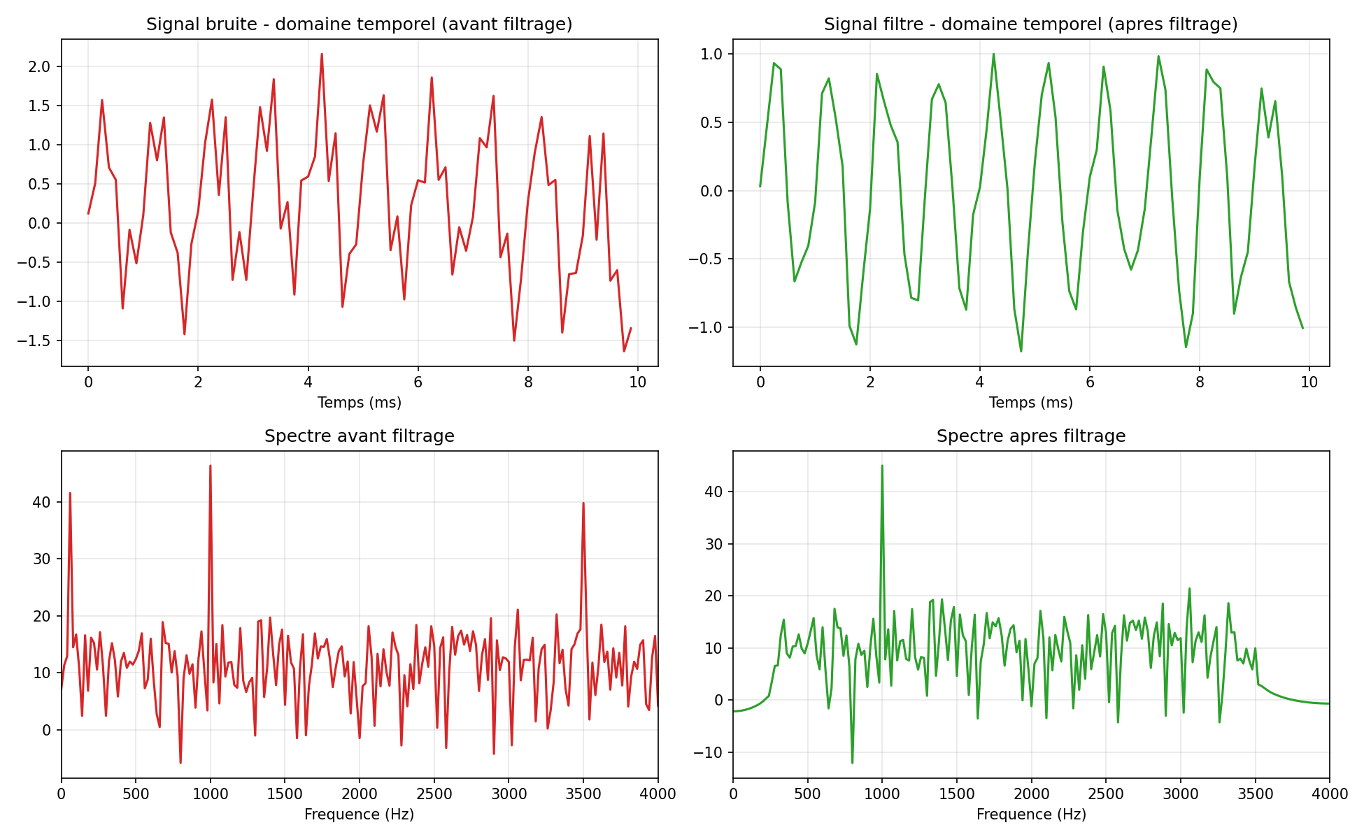
Simulation - signal theorique bruite
Composition du signal
Tonalite utile : 1000 Hz (dans la bande)
Parasite 60 Hz (ronflement secteur)
Sifflement 4500 Hz (hors bande)
Bruit blanc gaussien
Gain SNR
1.48 dB → 10.61 dB
+9.1 dB apres filtrage
Projet TTS - Filtre passe-bande RII - Chebyshev I
8
Notes:
Montrer que le filtrage zero-phase elimine le ronflement 60 Hz et le sifflement 4500 Hz tout en preservant la tonalite utile a 1000 Hz. Le SNR mesure par rapport a la composante utile passe de 1.48 dB a 10.61 dB, soit un gain de 9.1 dB.

Slide 9

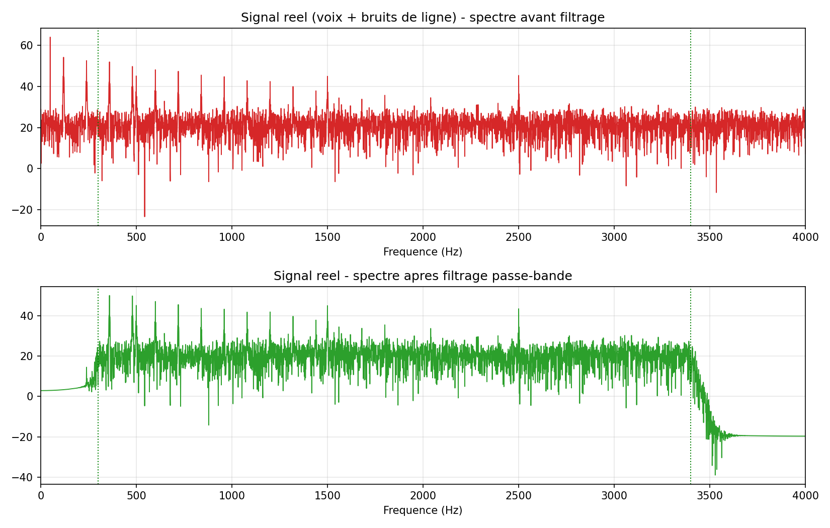
Application a un signal reel
Signal de type vocal synthetique
En l'absence d'un enregistrement reel fourni, un signal vocal synthetique a ete cree : fondamentale 120 Hz + 3 formants vocaliques (500, 1500, 2500 Hz), degrade par un ronflement 50 Hz, une tonalite 4000 Hz et un bruit de ligne.
Le programme Python accepte aussi un fichier audio reel (.wav) en remplacement, pour une validation sur donnees authentiques.
Projet TTS - Filtre passe-bande RII - Chebyshev I
9
Notes:
Preciser que ce signal vocal est synthetique (pas d'enregistrement fourni), mais construit pour ressembler a un vrai signal de parole degrade par les parasites typiques d'une ligne telephonique. Le spectre apres filtrage confirme le rejet du ronflement 50 Hz et de la tonalite 4000 Hz.

Slide 10

Conclusion et perspectives
Synthese complete d'un filtre RII passe-bande par approximation de Chebyshev I
Perspectives
Tester le filtre sur un enregistrement audio reellement capture
Comparer avec une approximation de Butterworth ou Chebyshev type II
Implementer la cascade en temps reel (DSP / microcontroleur)
Gabarit realiste (canal vocal telephonique, Fe = 8000 Hz) entierement respecte
Filtre stable, ordre 10, implemente en cascade de 5 cellules biquadratiques
Projet TTS - Filtre passe-bande RII - Chebyshev I
10
Notes:
Conclure en rappelant que le filtre respecte completement le gabarit et fonctionne sur des signaux bruites theoriques et un signal de type vocal. Ouvrir sur des perspectives : test sur un vrai enregistrement, comparaison avec Butterworth/Chebyshev II, implementation temps reel.

Slide 11
Merci de votre attention
Questions ?
Notes:
Cloturer la presentation et ouvrir la session de questions.

